Slide 1
Некоторые аспекты маркетинга образовательных услуг в высших учебных заведениях
МИНИСТЕРСТВО НАУКИ И ОБРАЗОВАНИЯ РОССИЙСКОЙ ФЕДЕРАЦИИ
Федеральное государственное бюджетное образовательное учреждение высшего образования
«Уральский государственный экономический университет»
Агабабаева Нурай,
Градобоева Александра
УрГЭУ, 2 курс

Slide 2
Маркетинг образовательных услуг вуза - деятельность высшего учебного заведения по продвижению программ профессиональной подготовки, включающая изучение спроса, разработку востребованных предложений с учетом рыночной ситуации и запросов работодателей, внедрение образовательных услуг, отвечающих потребительским предпочтениям с целью повышения конкурентоспособности образовательного учреждения

Slide 3
Субъекты высшего образования
потребители образовательных услуг студенты
покупатели образовательных услуг
заказчики образовательных услуг работодатели
мегазаказчик образовательных услуг государство
родители
студентов

Slide 4
Особенности образовательной услуги
неосязаемость услуги до момента ее приобретения;
неотделимость услуги от ее источника;
непостоянство качества образовательной услуги;
несохраняемость образовательная услуга

Slide 5
Анализ рынка высшего образования г. Екатеринбурга
рост количества потенциальных потребителей образовательных услуг вузов, ведущих подготовку по направлениям бакалавриата и специалитета;
функционирование множества учебных заведений, ведущих подготовку по одним и тем же направлениям;
сокращение количества бюджетных мест в вузах;
повышение конкуренции вузов;
создание корпоративных университетов крупных копаний (УГМК);
популяризация онлайн курсов, краткосрочных образовательных программ;
активное сотрудничество вузов со школами и колледжами

Slide 6
Численность студентов государственных вузов г. Екатеринбурга, 2023 г*
ВУЗ | Численность студентов вуза, чел. | Количество бюджетных мест | Доля рынка, % | Доля бюджетных мест, %
УрФУ | 36 611 | 9 746 | 34,58 | 64,07
УрГЭУ | 15533 | 277 | 14,67 | 1,82
УрГПУ | 9210 | 990 | 8,70 | 6,51
РГППУ | 6476 | 599 | 6,12 | 3,94
УГГУ | 8470 | 628 | 8,00 | 4,13
УГЛТУ | 4752 | 666 | 4,49 | 4,38
УрГЮУ | 7733 | 489 | 7,30 | 3,21
УрГАУ | 4460 | 850 | 4,21 | 5,59
УрГУПС | 8521 | 662 | 8,05 | 4,35
УИУ РАНХиГС | 2152 | 129 | 2,03 | 0,85
УрГАХУ | 1920 | 175 | 1,81 | 0,01
Итого | 105868 | 15211 | 100 | 100
*Составлено автором

Slide 7
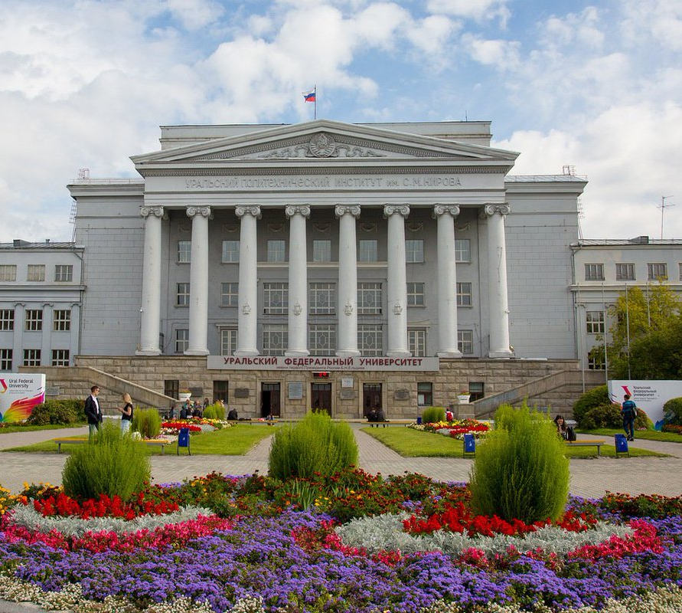
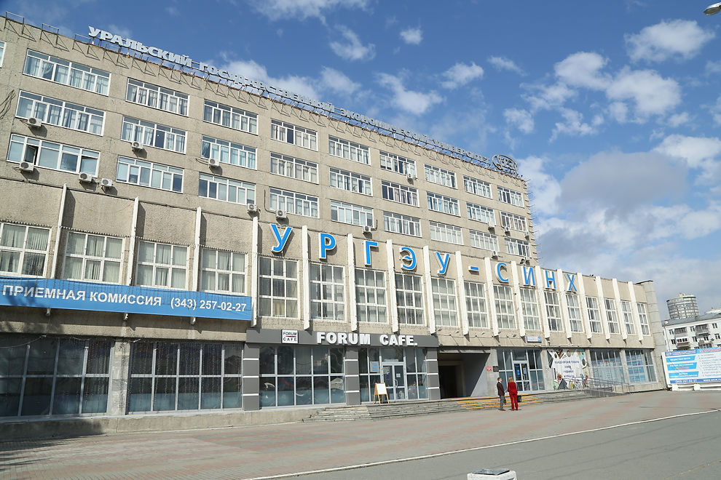
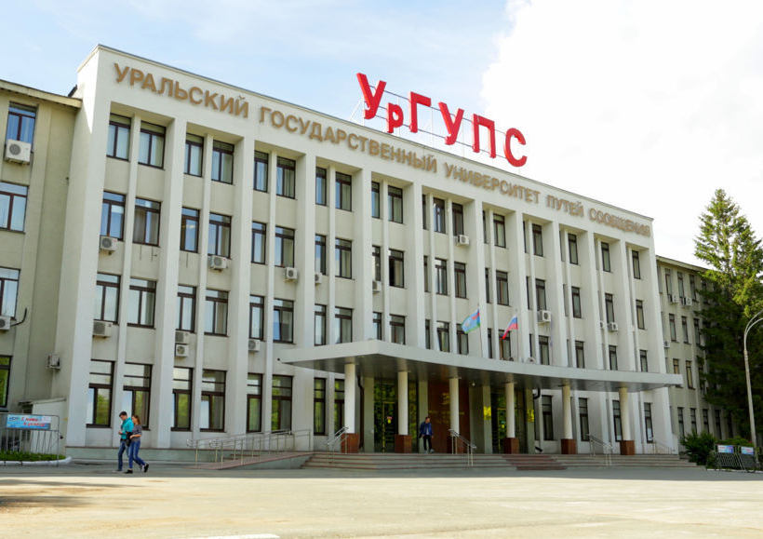
Коэффициент Херфиндаля–Хиршмана = 1751,5, рынок образовательных услуг государственных учреждений высшего образования является умеренно концентрированным
УрФУ
УрГЭУ
УрГУПС

Slide 8
Спасибо за внимание!

